Slide 1
Дипломатичні відносини.
Посольство
Встановлення дипломатичних відносин.
Відкриття дипломатичних представництв.

Slide 2
Встановлення дипвідносин
Article 2
The establishment of diplomatic relations between States, and of permanent diplomatic missions, takes place by mutual consent.

Slide 3
Міжнародно-правове визнання: де-юре
на підставі конституції
рішення глави держави
Після визнання де-юре:
можливе встановлення дипломатичних відносин шляхом підписання меморандуму / угоди / спільного комюніке

Slide 4
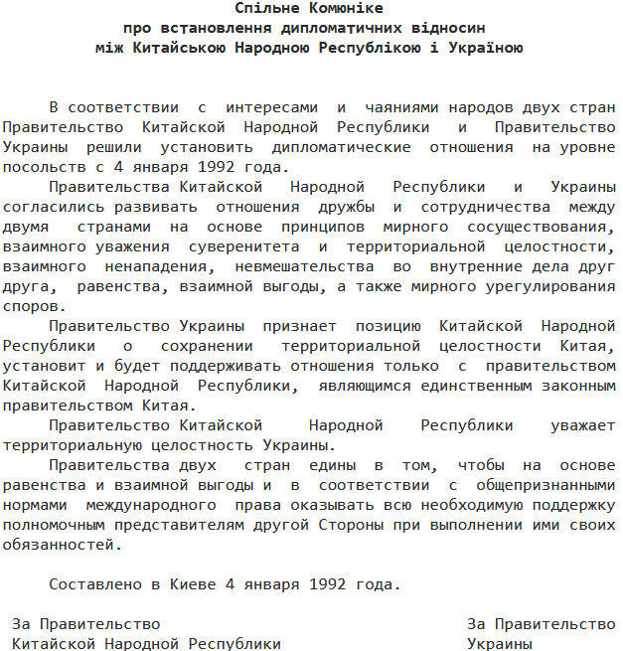

Slide 5
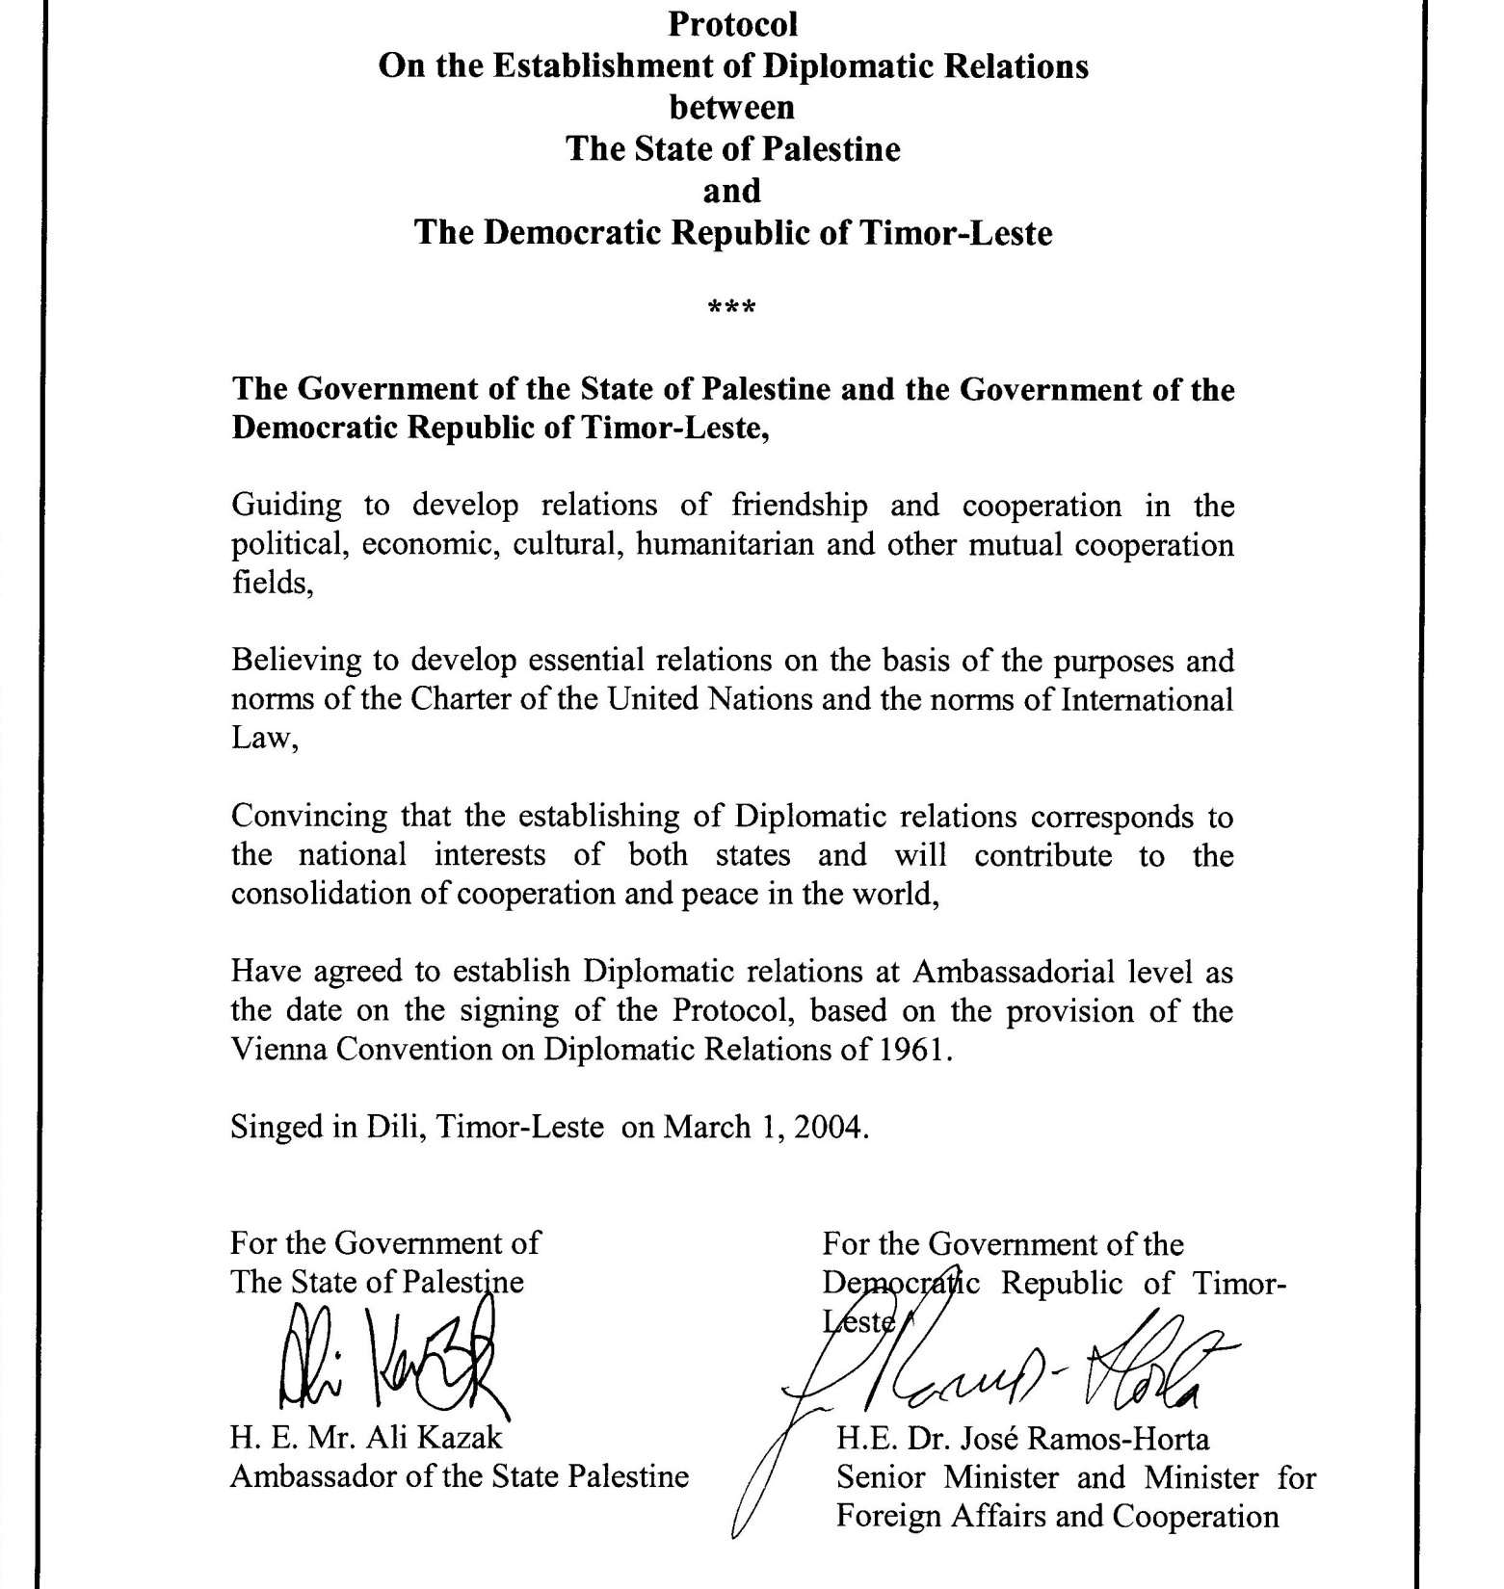

Slide 6
Міжнародно-правове визнання: де-факто
Визнання:
  суб’єктності представників держави
  дійсності документів, що супроводжують товар
  дійсності документів, що посвідчують особу
можливе встановлення консульських відносин

Slide 7
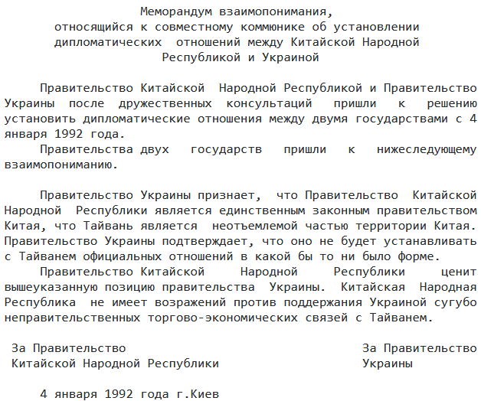

Slide 8
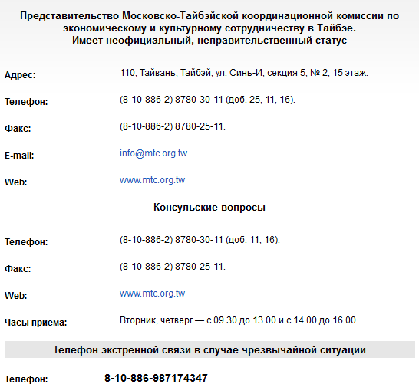

Slide 9
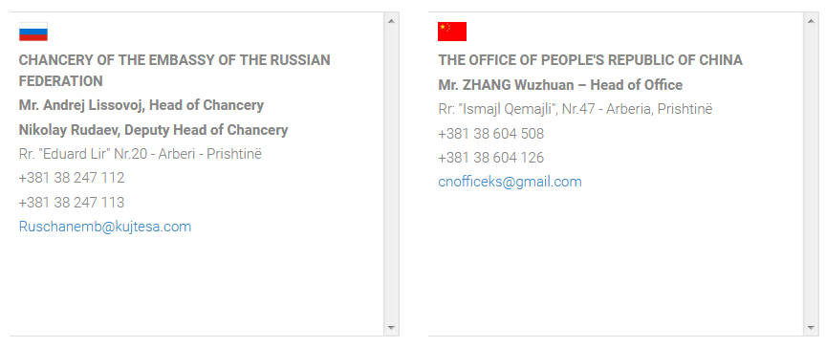

Slide 10
Міжнародно-правове визнання: ad hoc
Визнання для конкретного випадку:
  підписання перемир’я
  проведення переговорів

Slide 11
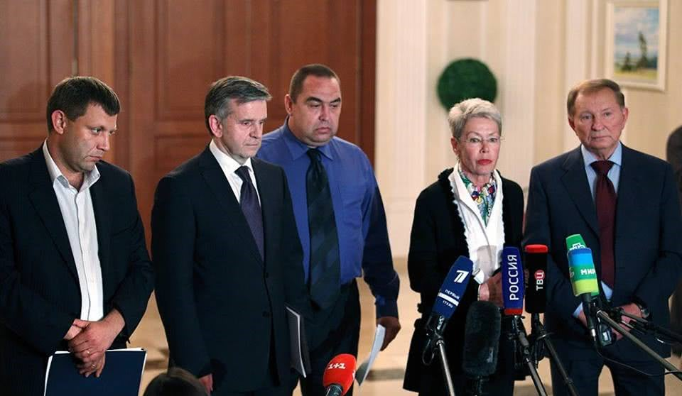

Slide 12
Дипломатичні відносини (check-list)
Державний статус
  окремі випадки (Палестина, Тайвань, Косово…)
Визнання (юридично підкріплене)
Рівень установи (посольство/місія)
Приміщення в столиці
  окремі випадки (Гаага, Тель-Авів)
Персонал

Slide 13
Множинне представництво
  Україна: 84/182

Slide 14
Спільне представництво
Спільне представництво різних країн
  Nordic House в Янгоні (М’янма) з 2016 р. – посольства 4 країн під одним дахом

Slide 15
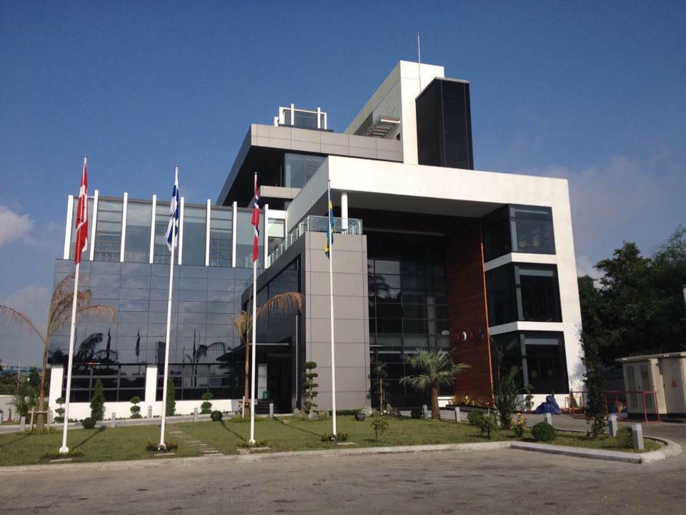

Slide 16
Об’єднане представництво
  Посольство Іраку в Італії та Ватикані – одне приміщення, два посла

Slide 17
Посольство-нерезидент
  при власному МЗС
  на своїй території

Slide 18
Protecting power
Представлення іншою державою
  Швейцарія (Іран, Грузія, Росія, Саудівська Аравія)
  Швеція (Пн.Корея)

Slide 19
Завершення дипмісії
Розірвання дипвідносин (1941, 1967, 1979…)
Об’єднання держав (НДР і ФРН)
Розпад держав (СРСР, Чехословаччина)
Оптимізація системи органів зовнішніх зносин

Slide 20
Функції дипломатичних представництв
1. Представництво в державі перебування
2. Захист інтересів держави та її громадян (в межах міжнародного права)
3. Ведення переговорів з урядом держави перебування
4. З’ясування законними засобами умов і подій у державі перебування та повідомлення про це акредитуючу державу
5. Сприяння дружнім відносинам між двома державами, розвиток відносин в галузі економіки, культури і науки.

